Slide 1
LUYỆN TẬP
HÌNH CHỮ NHẬT - HÌNH THOI
HÌNH BÌNH HÀNH - HÌNH THANG CÂN

Slide 2
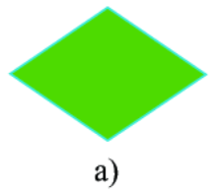
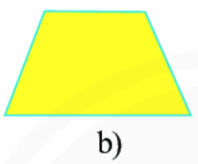
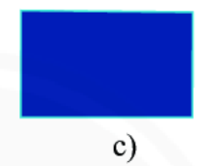
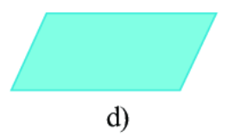
LUYỆN TẬP
Bài 1/87: Trong các hình sau, đâu là hình chữ nhật, hình thoi, hình bình hành, hình thang cân.
Hình thoi
Hình thang cân
Hình chữ nhật
Hình bình hành

Slide 3
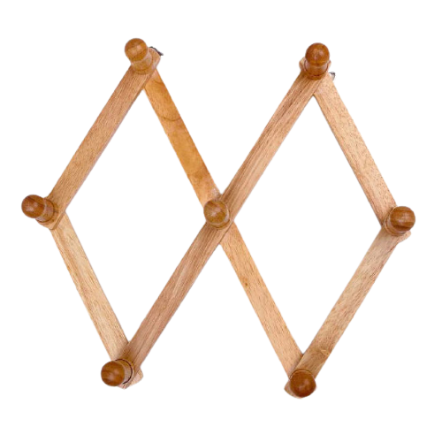
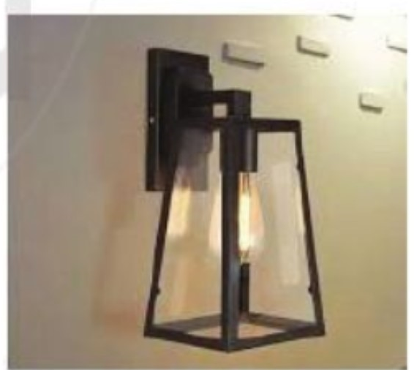
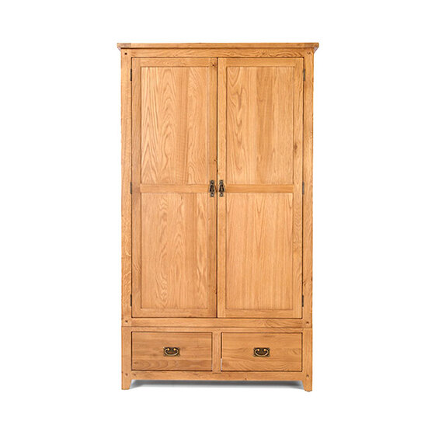
Gọi tên các hình tương ứng dưới dây
Hình thoi
Hình thang cân
Hình chữ nhật
Hình bình hành

Slide 4
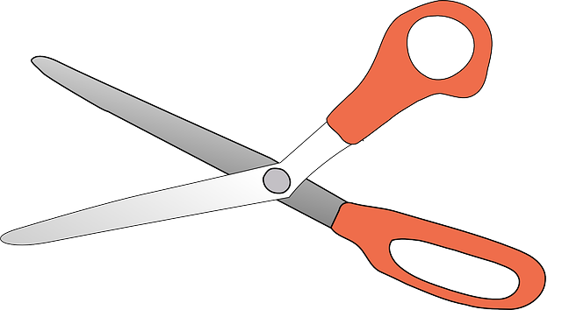
Thực hành
Vẽ và cắt từ giấy một hình thoi tùy ý, sau đó cắt hình thoi theo hai đường chéo của nó để được bốn mảnh. Ghép bốn mảnh đó để được một hình chữ nhật.

Slide 5
Thực hành:
Gấp và cắt tờ giấy thành hình thang cân.

Slide 6
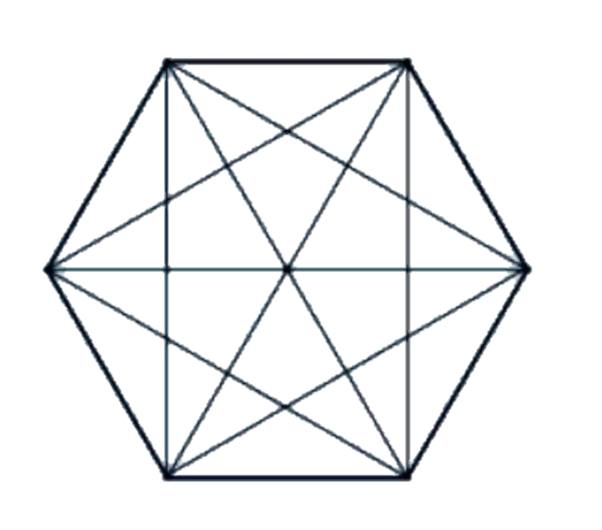
Hoạt động nhóm
Hãy kể tên các hình thang cân, hình chữ nhật trong hình lục giác đều sau:
B
C
- Hình thang cân
ABCD
ADEF
BCDE
BEFA
A
D
CDEF
ABCF
O
- Hình chữ nhật
BCEF
ACDF
BDEA
F
E

Slide 7
Hướng dẫn về nhà
Xem lại các yếu tố loại hình đã học.
Xem lại các bài tập đã sửa.
Xem lại cách vẽ các loại hình.
Làm bài tập 9/88 sgk

